Slide 1

Informe estadístico de las PQRSDA* integrado
Departamento de Relacionamiento Ciudadano
Marzo de 2026
*PQRSDA: Peticiones, quejas, reclamos, sugerencias, dudas y agradecimientos

Slide 2
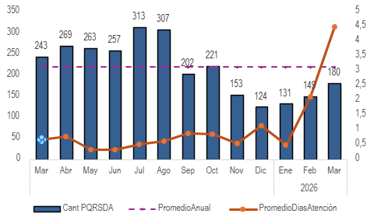
Evolución de las PQRSDA
En marzo de 2026 se recibieron 180 PQRSDA, 26% menos que en marzo de 2025 y 18% menos que el promedio del último año.
Durante este periodo se identificó un (1) ciudadano con algún tipo de discapacidad.
El tiempo promedio de respuesta fue inferior a cinco (5) días hábiles y todas las peticiones fueron atendidas dentro de los términos legales.

Slide 3
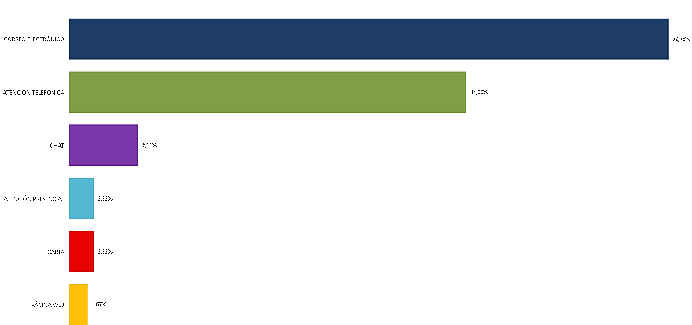
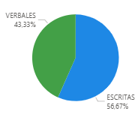
Canales utilizados de atención al ciudadano
La distribución de los medios utilizados por los ciudadanos para comunicarse con Fogafín durante el periodo analizado muestra una alta preferencia por los canales digitales y no presenciales. En este sentido, el correo electrónico se consolidó como el principal canal de comunicación, al concentrar el 52,78% de las atenciones, equivalente a 95 solicitudes. Le siguió la atención telefónica, con el 35,00% (63 solicitudes), evidenciando una participación significativa de los canales de contacto directo e inmediato.
Otros medios registraron una menor participación, como el chat, con el 6,11% (11 solicitudes), la atención presencial con el 2,22 % (4 solicitudes), la carta física también con el 2,22 % (4 solicitudes), y el buzón de PQSD del portal web, que representó el 1,67 % del total (3 solicitudes).
Al analizar los resultados de manera agregada, se observa que el 56,67% de las atenciones (102 solicitudes) se gestionó a través de canales escritos —correo electrónico, portal web y carta física—, mientras que el 43,33% (78 solicitudes) correspondió a canales verbales e inmediatos, tales como la atención telefónica, presencial y el chat. Esta distribución evidencia una marcada inclinación de los ciudadanos hacia los mecanismos escritos para la radicación de sus requerimientos, lo cual constituye un insumo relevante para el fortalecimiento y optimización de estos canales de atención.
Nota: La página web www.fogafin.gov.co cuenta con herramientas de apoyo a la lectura, alineadas en los términos de compatibilidad y accesibilidad establecidos en la Resolución 1519 de MinTIC (2020).

Slide 4
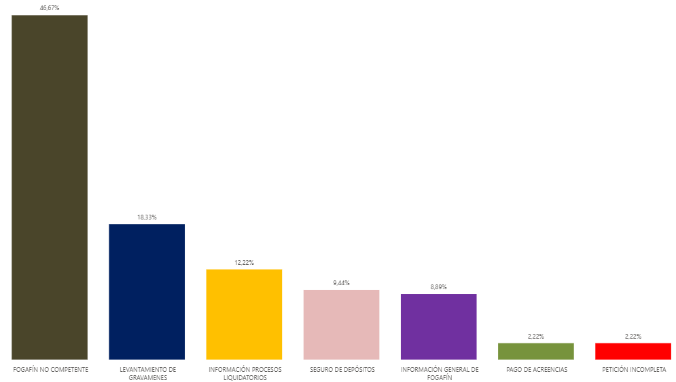
Temas consultados en los canales
Del total de las 180 PQRSDA atendidas, el 46,67% (84 solicitudes) correspondió a casos en los que Fogafín no era la entidad competente, consolidándose como la tipología con mayor participación durante el periodo analizado. En segundo lugar, se ubicaron las solicitudes de levantamiento de gravámenes, que representaron el 18,33% del total (33 solicitudes).
Asimismo, el 12,22% (22 solicitudes) estuvo relacionado con requerimientos de información sobre procesos liquidatarios, mientras que el 9,44% (17 solicitudes) correspondió a consultas asociadas al Seguro de Depósitos. Por su parte, el 8,89% (16 solicitudes) se vinculó con consultas de información general sobre Fogafín.
Finalmente, lo referente a las consultas de pago de acreencias y peticiones incompletas registraron un porcentaje menor, representando cada una el 2,22% del total, con 4 solicitudes respectivamente.
Tipología de solicitudes atendidas
Fogafín no competente hace referencia a aquellas solicitudes donde el Fondo no tiene injerencia, sin embargo, se les da el trámite pertinente.
Petición incompleta hace referencia a aquellas solicitudes que se radicaron sin el contenido mínimo requerido para su atención (Arts. 16 y 17 Ley 1755 de 2015).
Competencia de Fogafín corresponden a las solicitudes de información sobre alivios de cartera, cobertura del Seguro de Depósitos, información general de la entidad, entre otros.

Slide 5
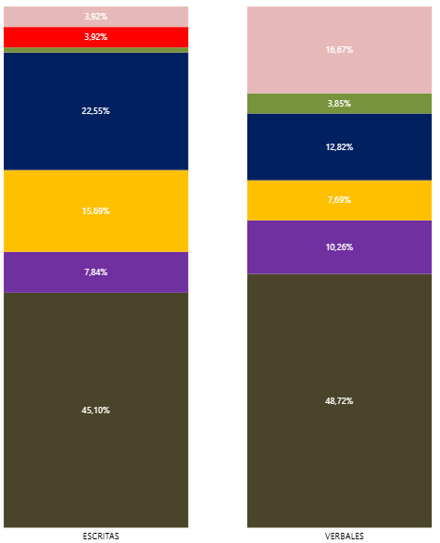
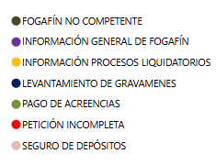
Temas consultados en los canales
De las PQRSDA recibidas a través de los canales escritos —correo electrónico, página web y carta física—, el 3,92% (4 solicitudes) se encontraba incompleta, mientras que el 45,10% (46 solicitudes) correspondió a asuntos que no eran competencia de Fogafín. El porcentaje restante estuvo asociado a temáticas propias de la entidad, lo que evidencia que cerca de la mitad de los requerimientos ingresados por estos canales requerían orientación hacia otras entidades.
En contraste, el 50,98% de las atenciones gestionadas a través de canales verbales e inmediatos —telefónico, chat y atención presencial— correspondió a consultas de competencia directa de Fogafín. Estas se relacionaron principalmente con levantamiento de gravámenes, información sobre el Seguro de Depósitos, procesos liquidatorios, pagos de acreencias e información general de la entidad, lo que demuestra la efectividad de estos canales para brindar orientación oportuna y resolver inquietudes específicas de los ciudadanos.

Slide 6
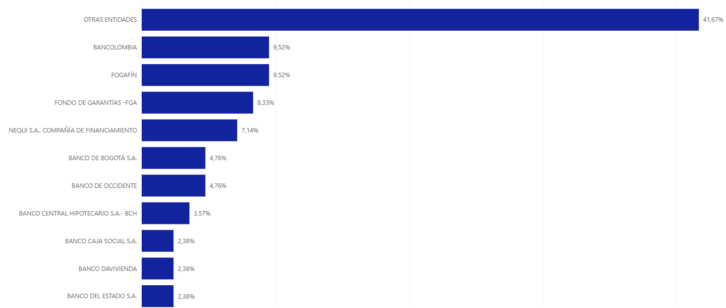
Entidades asociadas a Fogafín no competente
La categoría “Fogafín no competente” concentró el 46,67% del total de las PQRSDA registradas durante el mes de marzo de 2026. Este comportamiento se explica principalmente por consultas relacionadas con entidades financieras vigiladas, las cuales no son de competencia directa de Fogafín; y con entidades financiera que fueron liquidadas.
Al interior de esta clasificación, se identifica que el 8,33% de las consultas correspondió a requerimientos asociados al Fondo Nacional de Garantías (FNG), situación que se presenta de manera recurrente debido a la similitud en la denominación de ambas entidades, lo que genera confusión entre los ciudadanos. Por su parte, el 41,67% restante estuvo relacionado con consultas dirigidas a otro tipo de entidades, distintas a Fogafín, lo que reafirma la necesidad de continuar fortaleciendo las acciones de orientación al ciudadano sobre las funciones y el ámbito de competencia del Fondo.

Slide 7
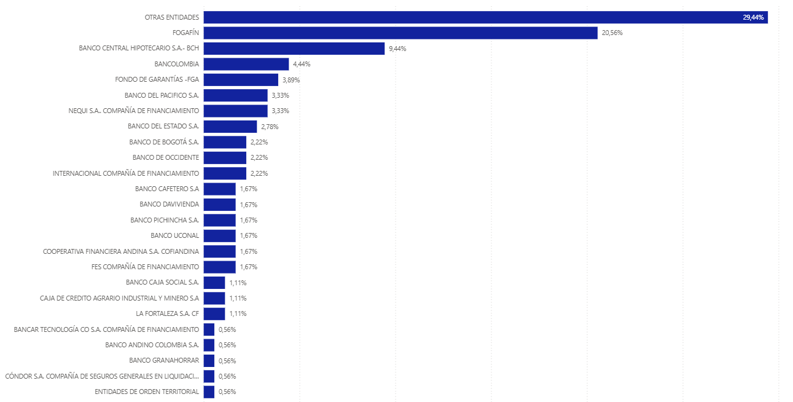
Entidades más consultadas
De las 180 PQRSDA recibidas, Fogafín concentró el 20,56% equivalente a 37 solicitudes, ubicándose como una de las entidades con mayor número de requerimientos. Por su parte, las entidades liquidadas representaron el 28,90 % del total, correspondientes a 52 solicitudes, lo que evidencia un volumen significativo de consultas asociadas a procesos ya concluidos o sin operación vigente.
Adicionalmente, las entidades financieras activas concentraron el 20,54% (37 solicitudes), reflejando el interés de los ciudadanos en asuntos relacionados con el sistema financiero en funcionamiento.
El porcentaje restante corresponde a solicitudes dirigidas a otras entidades, que incluyen entidades del orden nacional, entidades liquidadas y diversas entidades financieras, agrupadas en la categoría “otras entidades”, lo cual pone de manifiesto la persistente canalización de requerimientos hacia Fogafín sobre asuntos que no se encuentran dentro de su ámbito de competencia.

Slide 8
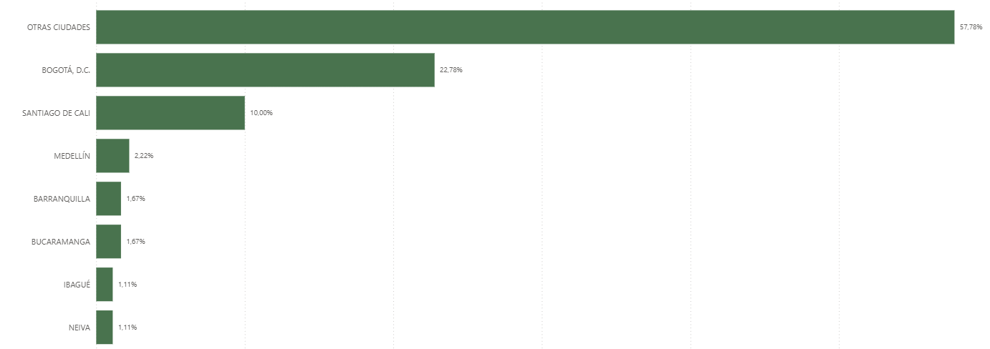
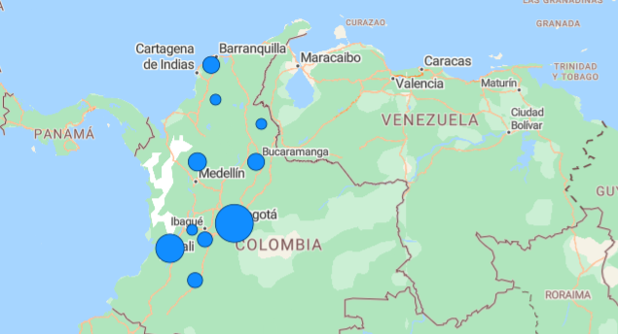
PQRSDA por ciudades
De las 180 PQRSDA atendidas durante el mes de marzo de 2026, el 22,78% (41 solicitudes) provino de la ciudad de Bogotá, D.C., consolidándose como la principal ciudad de origen de los requerimientos. En segundo lugar se encuentra Santiago de Cali, con el 10,00% (18 solicitudes), seguida por Medellín, que representa el 2,22% (4 solicitudes).
Por su parte, Barranquilla y Bucaramanga registraron cada una el 1,67% del total (3 solicitudes por ciudad). El 57,78% restante corresponde a PQRSDA provenientes de otras ciudades del país o de peticionarios que no reportaron información sobre su ciudad de residencia, agrupadas en la categoría “otras ciudades”.

Slide 9
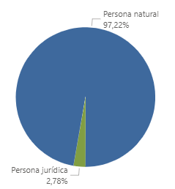
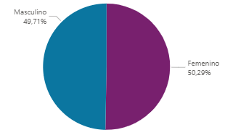
PQRSDA por tipo persona y género
Los resultados evidencian que, durante marzo de 2026, la mayoría de las PQRSDA correspondió a personas naturales, quienes representaron el 97,22% del total (175 solicitudes). En contraste, las personas jurídicas registraron únicamente el 2,78%, equivalente a 5 solicitudes, lo que evidencia una participación marginal de este tipo de usuarios en los requerimientos gestionados por Fogafín durante el periodo analizado.
Al interior del grupo de personas naturales, se observa una leve mayor participación femenina, con el 50,29% de las solicitudes (88 consultas), frente al 49,71% correspondiente a hombres (87 consultas). Esta distribución indica una participación equilibrada por sexo, con una ligera predominancia de las mujeres en el uso de los canales de atención.
En conjunto, estos resultados confirman que las PQRSDA continúan siendo un mecanismo de contacto utilizado principalmente por personas naturales, y ofrecen insumos relevantes para el análisis del perfil de los ciudadanos que interactúan con Fogafín, así como para el diseño de estrategias de orientación y fortalecimiento del servicio al ciudadano con enfoque poblacional.

Slide 10
Conclusiones
Fogafín, cumplió con los términos establecidos en la Ley 1437 de 2011, Ley 1755 de 2015 y con la Resolución 001 de 2017 expedida por Fogafín, para la atención de las Peticiones, Quejas, Sugerencias, Reclamos, Denuncias y Agradecimientos (PQRSDA), así como de las consultas.
En el siguiente link la página web de Informes de gestión | Fogafin se presenta el informe de PQRSDA, establecido en el numeral 3 de la Circular Externa No. 01 de 2011 emitida por el Consejo Asesor del Gobierno Nacional en materia de control interno
La distribución de los medios utilizados por los ciudadanos para comunicarse con Fogafín durante el periodo analizado muestra una alta preferencia por los canales digitales y no presenciales. En este sentido, el correo electrónico se consolidó como el principal canal de comunicación, al concentrar el 52,78% de las atenciones, equivalente a 95 solicitudes, y el buzón de PQSD del portal web, que representó el 1,67 % del total (3 solicitudes), como el canal con un porcentaje de menor de atenciones radicadas.
El 46,67% (84 solicitudes) correspondió a casos en los que Fogafín no era la entidad competente, consolidándose como la tipología con mayor participación durante el periodo analizado y las consultas de pago de acreencias y peticiones incompletas registraron un porcentaje menor, representando cada una el 2,22% del total, con 4 solicitudes respectivamente.
Fogafín concentró el 20,56%, ubicándose como una de las entidades con mayor número de requerimientos. Por su parte, las entidades liquidadas representaron el 28,90% del total, lo que evidencia un volumen significativo de consultas asociadas a procesos ya concluidos o sin operación vigente. Adicionalmente, las entidades financieras activas concentraron el 20,54%, reflejando el interés de los ciudadanos en asuntos relacionados con el sistema financiero en funcionamiento.
Durante este periodo no se recibió ninguna denuncia relacionada con posibles actos de corrupción. Asimismo, se identificó un (1) ciudadano con algún tipo de discapacidad (movilidad/física, auditiva o visual)

Slide 11
Conclusiones - Aplicación Decreto 0103 de 2015
Concepto | Número
Número de PQRSDA recibidas por los diferentes canales | 180
Número de solicitudes que fueron trasladas a otras instituciones por competencia | 43
Tiempo de respuesta promedio de las peticiones recibidas por carta, página web y correo electrónico. | 4,63 días hábiles
Número de solicitudes en las que se negó el acceso a la información | 0 solicitudes
\\hermes\DOC_FOGAFIN\SCR\DRC\DRC\INFORMES PQRSD\CIRCULARES 2026\ 3. MARZO

Slide 12
Gracias

